Slide 1
Lucas 20:9-19 - Erfgenaam, aangenaam

Slide 2
Lucas 20:9-19 - Erfgenaam, aangenaam

Slide 3
U hebt een wijnstok uitgegraven in Egypte, en volken verdreven om hem te planten. U gaf hem een ruime plek, hij schoot wortel en vulde het land.
Lucas 20:9-19 - Erfgenaam, aangenaam
Ps 80:9-10

Slide 4
Voor mijn geliefde wil ik zingen het lied van mijn lief en zijn wijngaard. Mijn geliefde had een wijngaard, gelegen op vruchtbare grond. Hij bewerkte de grond, haalde de stenen eruit en plantte een edele druivensoort. Hij bouwde er een wachttoren, hakte ook een perskuip uit. Hij verwachtte veel van zijn wijngaard, maar die bracht slechts wrange druiven voort.
Lucas 20:9-19 - Erfgenaam, aangenaam
Jes 5:1,2

Slide 5
Israël was een weelderige wijnstok, die volop vruchten voortbracht. Maar hoe meer vrucht de wijnstok droeg, hoe meer er op de altaren kwam; en hoe rijker het land, hoe rijker versierd de gewijde stenen. Zo bedrieglijk is dat volk!
Lucas 20:9-19 - Erfgenaam, aangenaam
Hos 10:1-2a

Slide 6
Waarom hebt u zijn omheining vernield? Voorbij-gangers plukken hem leeg, wilde zwijnen wroeten hem om, velddieren vreten hem kaal. God van de hemelse machten, keer u tot ons, kijk neer uit de hemel en zie, bekommer u om deze wijnstok, de stek die uw hand heeft geplant, het kind dat u zelf hebt grootgebracht.
Lucas 20:9-19 - Erfgenaam, aangenaam
Ps. 80:13-14

Slide 7
Lucas 20:9-19 - Erfgenaam, aangenaam

Slide 8
Wat zal de eigenaar van de wijngaard nu met hen doen? Hij komt zelf, doodt de wijnbouwers en geeft de wijngaard aan anderen. Toen de mensen dit hoorden, zeiden ze: ‘Dat nooit!’
Lucas 20:9-19 - Erfgenaam, aangenaam
Luc. 20:15bv

Slide 9
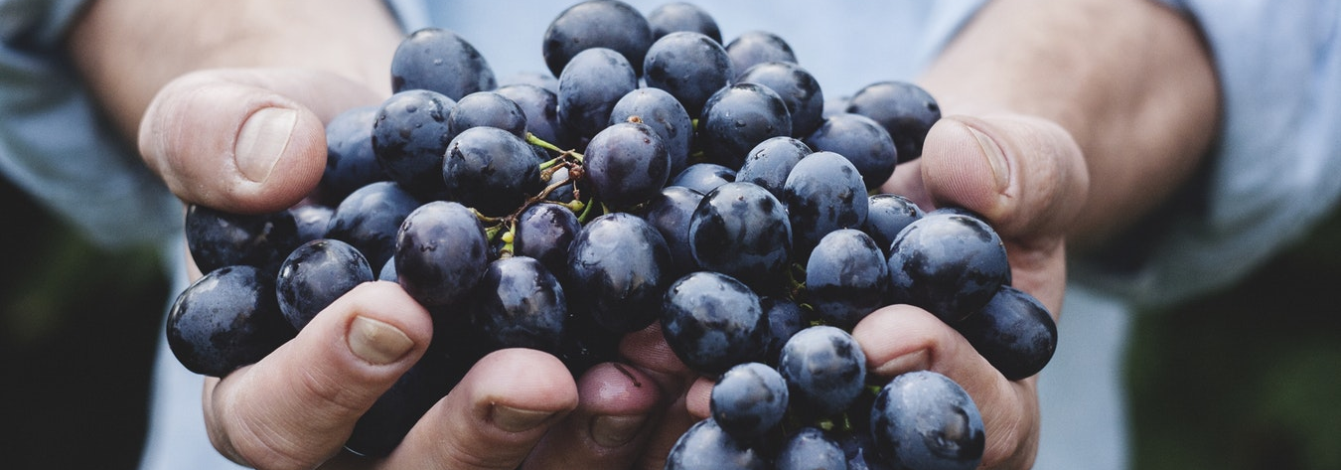
Lucas 20:9-19 - Erfgenaam, aangenaam

Slide 10
Een lieflijk land is voor mij uitgemeten, ik ben verrukt van wat mij is toebedeeld.
Lucas 20:9-19 - Erfgenaam, aangenaam
Ps. 16:7

Slide 11
Lucas 20:9-19 - Erfgenaam, aangenaam

Slide 12
Mij, de allerminste van alle heiligen, is de genade geschonken om de heidenen de ondoorgrondelijke rijkdom van Christus te verkondigen, en voor allen in het licht te stellen hoe het mysterie dat in alle eeuwen verborgen was in God, de schepper van het al, werkelijkheid wordt.
Lucas 20:9-19 - Erfgenaam, aangenaam
Ef. 3:8,9

Slide 13
Het is onder vorige generaties niet aan de mensen onthuld, maar nu door de Geest geopenbaard aan zijn heilige apostelen en profeten: de heidenen delen door Christus Jezus ook in de erfenis, maken deel uit van hetzelfde lichaam en hebben ook deel aan de belofte, op grond van het evangelie.
Lucas 20:9-19 - Erfgenaam, aangenaam
Ef. 3:5,6

Slide 14
De Geest zelf verzekert onze geest dat wij Gods kinderen zijn. En nu we zijn kinderen zijn, zijn we ook zijn erfgenamen, erfgenamen van God. Samen met Christus zijn wij erfgenamen
Lucas 20:9-19 - Erfgenaam, aangenaam
Rom. 8:16-17

Slide 15
Lucas 20:9-19 - Erfgenaam, aangenaam

Slide 16
Vader, als u het wilt, neem dan deze beker van mij weg. Maar laat niet wat ik wil, maar wat u wilt gebeuren.
Lucas 20:9-19 - Erfgenaam, aangenaam
Luc. 22:42

Slide 17
De Geest zelf verzekert onze geest dat wij Gods kinderen zijn. En nu we zijn kinderen zijn, zijn we ook zijn erfgenamen, erfgenamen van God. Samen met Christus zijn wij erfgenamen: wij moeten delen in zijn lijden om met hem te kunnen delen in Gods luister.
Lucas 20:9-19 - Erfgenaam, aangenaam
Rom. 8:16-17

Slide 18
Zo zal nu door de kerk de wijsheid van God in al haar schakeringen bekend worden aan alle vorsten en heersers in de hemelsferen, naar het eeuwenoude plan dat hij heeft verwezenlijkt in Christus Jezus, onze Heer, in wie wij vrijelijk toegang hebben tot God, vol vertrouwen door ons geloof in hem. Ik vraag u dan ook de moed niet te verliezen wanneer ik lijd omwille van u, want daaraan kunt u eer ontlenen.
Lucas 20:9-19 - Erfgenaam, aangenaam
Ef. 3:10-13

Slide 19
Lucas 20:9-19 - Erfgenaam, aangenaam

